Slide 1

Akredytacja w programie Erasmus+ w edycji 2020 na lata 2021-2027

Slide 2






W ramach akredytacji zrealizowano 3 projekty:
2021-2023 Nowoczesne metody nauczania
kursy językowe w Chorwacji
kursy metodyczne TIK w Grecji
job shadowing w Czechach,
2023- 2024 Przestrzeń w Edukacji
job shadowing w Holandii, Rumunii
2024-2025 Zrównoważony Rozwój
kursy metodyczne w Grecji i na Cyprze
job shadowing w Hiszpanii
2025-2026 Edukacja Włączająca
job shadowing w Grecji,
kursy językowe na Węgrzech

Slide 3
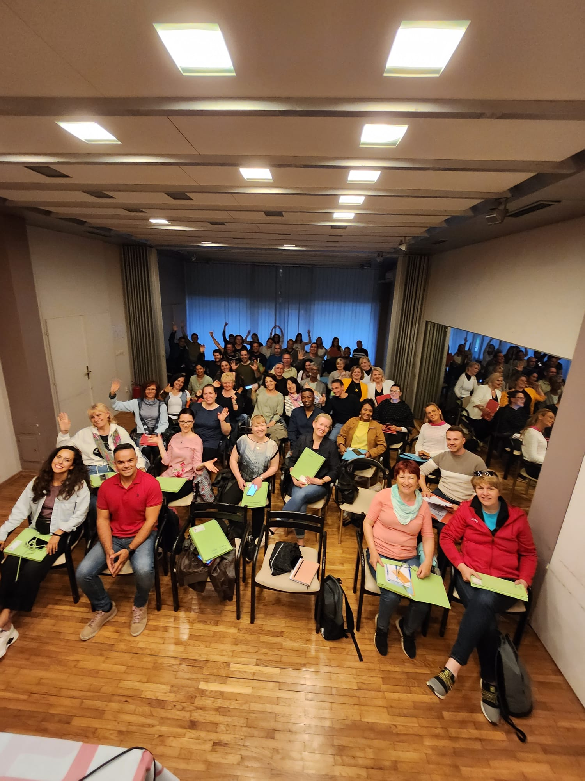
Udział w mobilnościach pozwolił na :
Wprowadzenie innowacji do oferty edukacyjnej, oraz modyfikacja i poszerzenie koncepcji pracy przedszkola o nowe priorytety,
Upowszechnianie w placówce edukacji na rzecz zrównoważonego rozwoju, oraz promowanie nowatorskich rozwiązań programowych, organizacyjnych i metodycznych,
Poszerzenie kompetencji w obszarze pracy z dziećmi o SPE,
Wykorzystywanie nowoczesnych metod edukacyjnych tj. nowych technologii, metod aktywnych i metod problemowych.

Slide 4
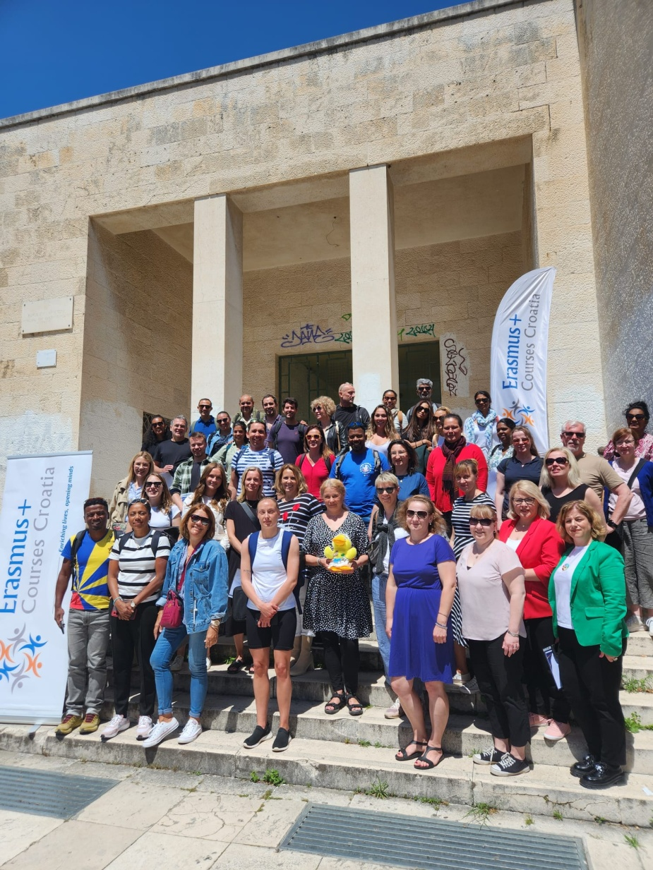
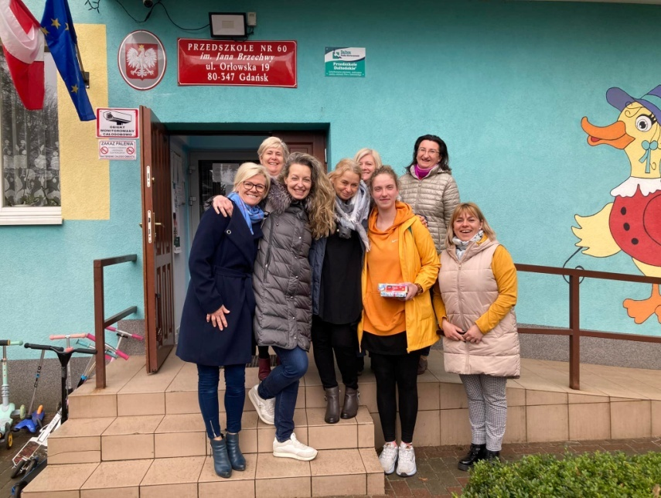
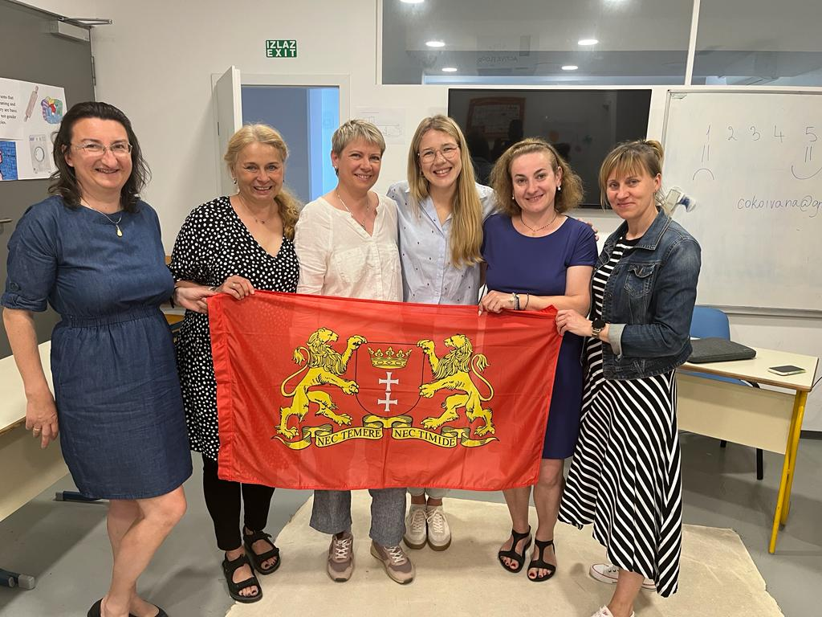

Slide 5

Przyznane Dofinansowanie:89.860 Euro

